Slide 1
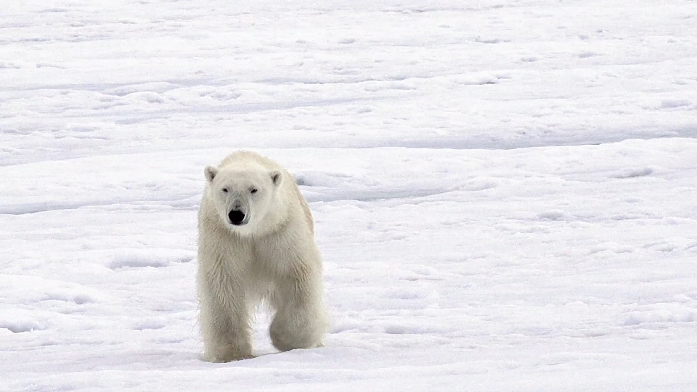

Simulación por agentes de una población de osos polares
Julián Tolosa, Juan Pertuz, Elsyn Vargas, Fabio Ojeda

Slide 2
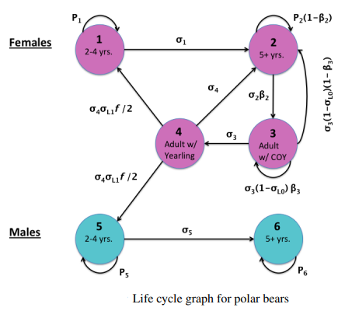
Introducción
El motivo de este Proyecto es aprender sobre simulación , así que usaremos un paper como guía para realizar la simulación, este paper posee información necesaria para realizarla de una buena forma, separamos los osos por etapas dependiendo de la edad y del sexo

Slide 3

Librerías
Random
Pandas

Slide 4
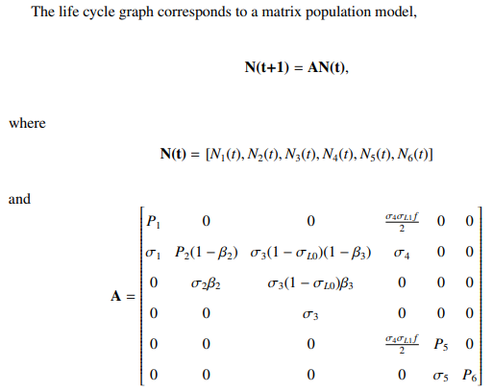
Ciclo de vida en Grafo

Slide 5
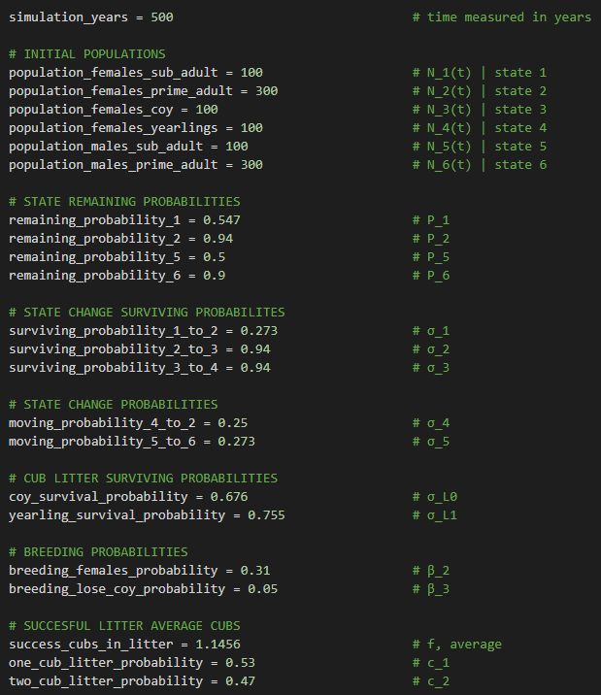
Valores Iniciales

Slide 6
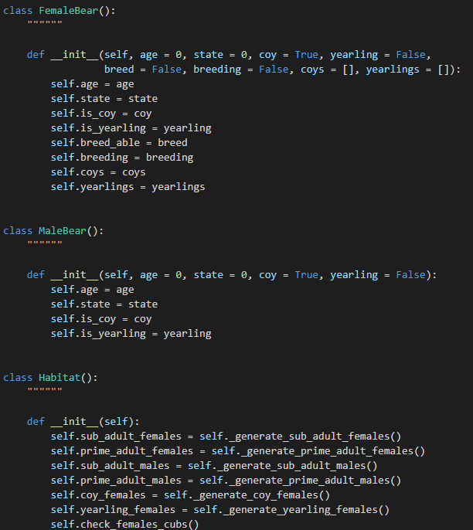
Clases

Slide 7
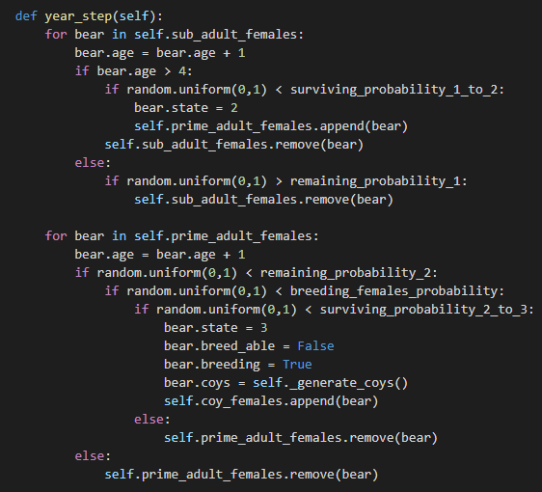
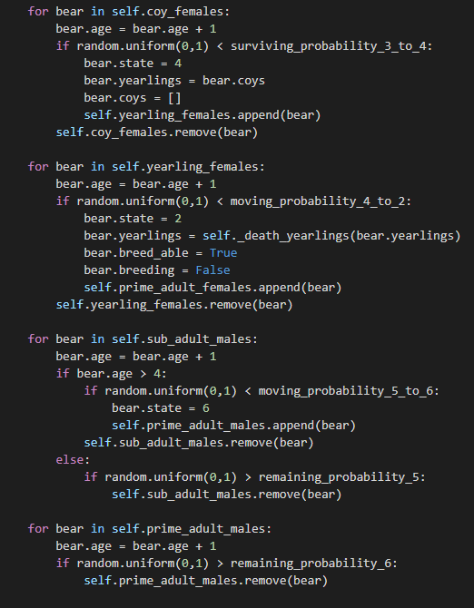
Funciones Hábitat

Slide 8
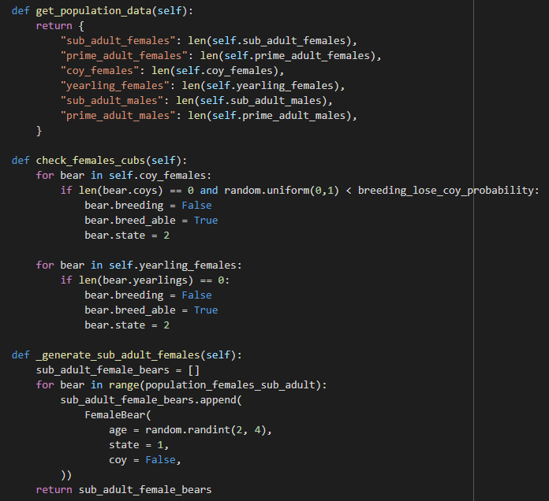
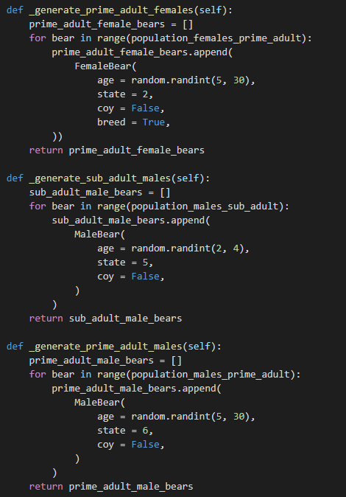
Funciones Hábitat

Slide 9
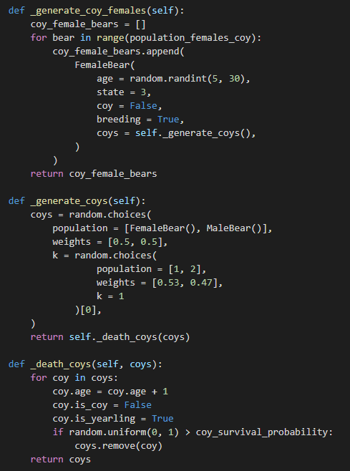
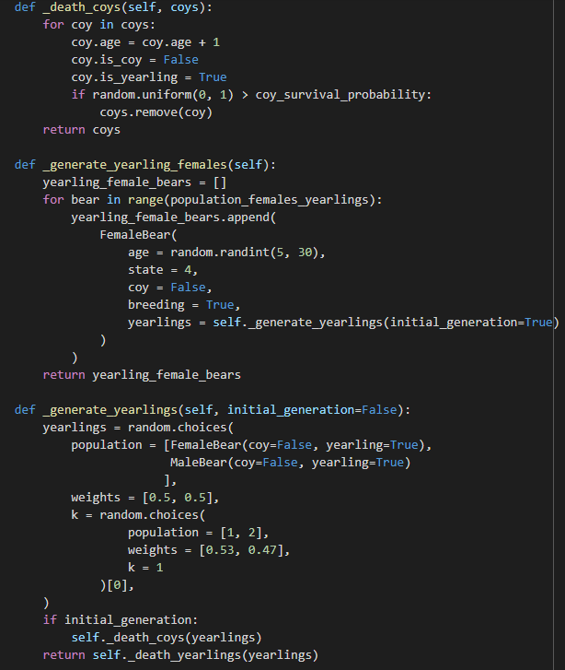
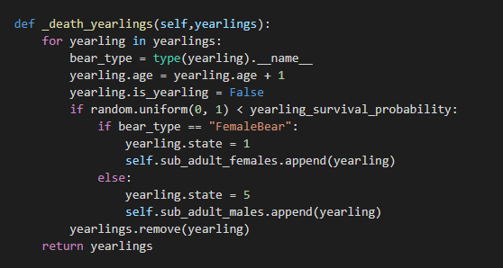
Funciones Hábitat

Slide 10
Simulación

Slide 11
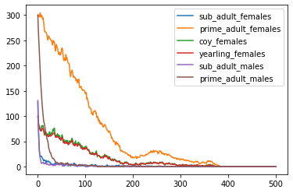
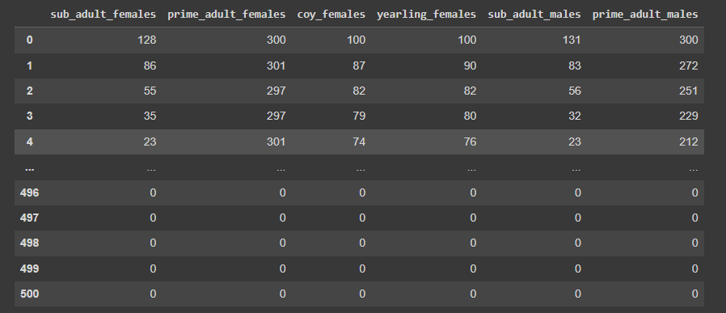
Resultados

Slide 12
Muchas Gracias Por Ver

